Slide 1
1. Präsentation im Modul Internet-Technologien am 30.04.2013
Design & Mockups

Slide 2
Motivation
Bewertungsportal der Uni-Mensa
Aktuelle Speisepläne
Benachrichtigung, wenn Lieblingsessen verfügbar
Austausch mit anderen

Slide 3
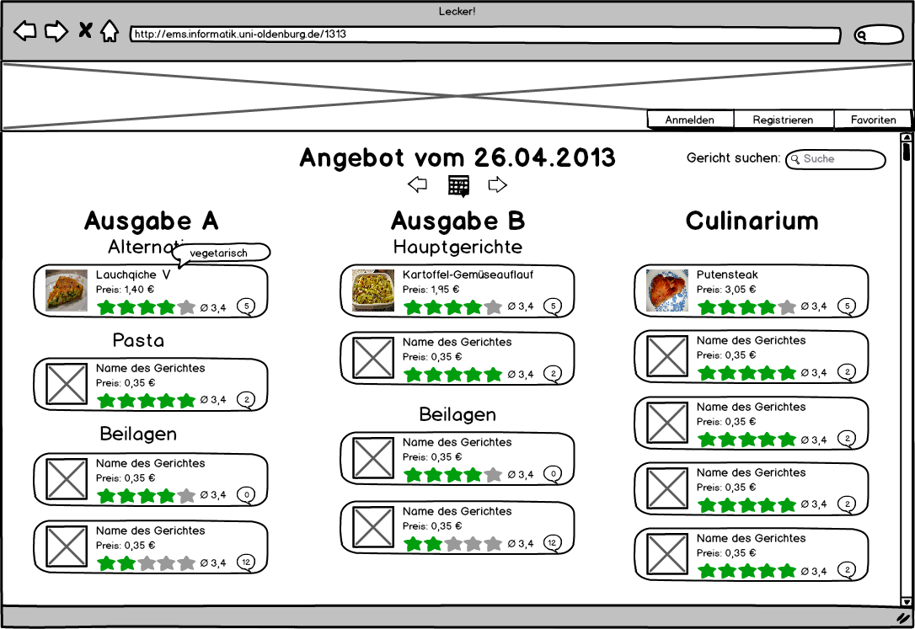
Design / Mockups

Slide 4
Fragen

